Slide 1
도커 설치 실습

Slide 2
목차
도커 설치 환경
도커 설치 환경 설명
15%
도커 설치
도커 설치 실습
도커 설치 완료
실행 결과
15%

Slide 3
도커 설치 환경
도커 설치 환경 설명
개별 서버 설치 후 진행
OS : Ubuntu 22.04.1 LTS

Slide 4
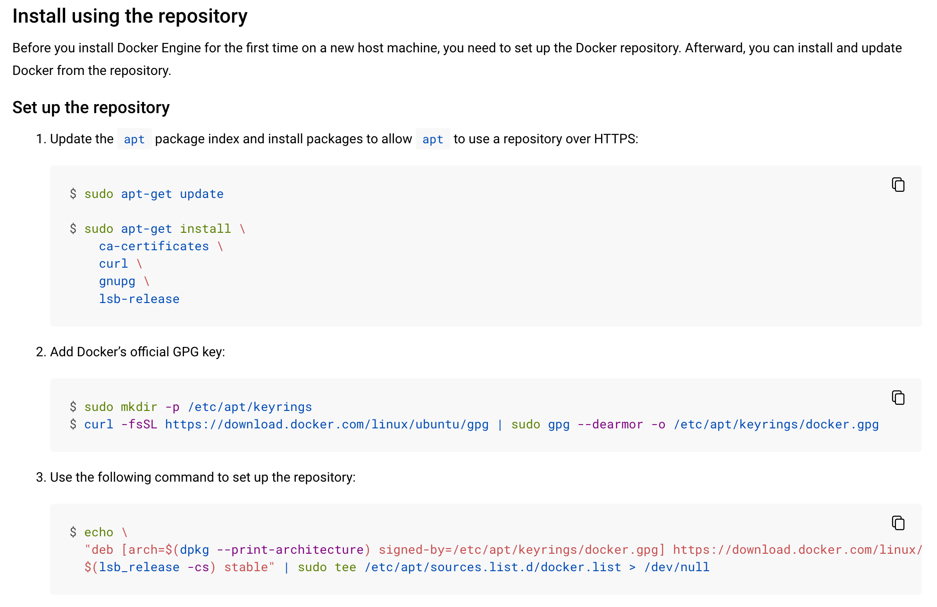
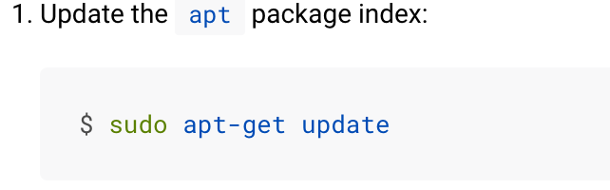
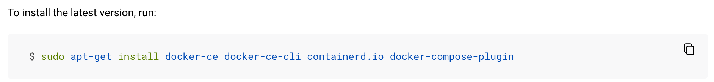
도커 설치
도커 설치 실습
공식 홈페이지의 설치 방법에 따라서 설치 진행

Slide 5
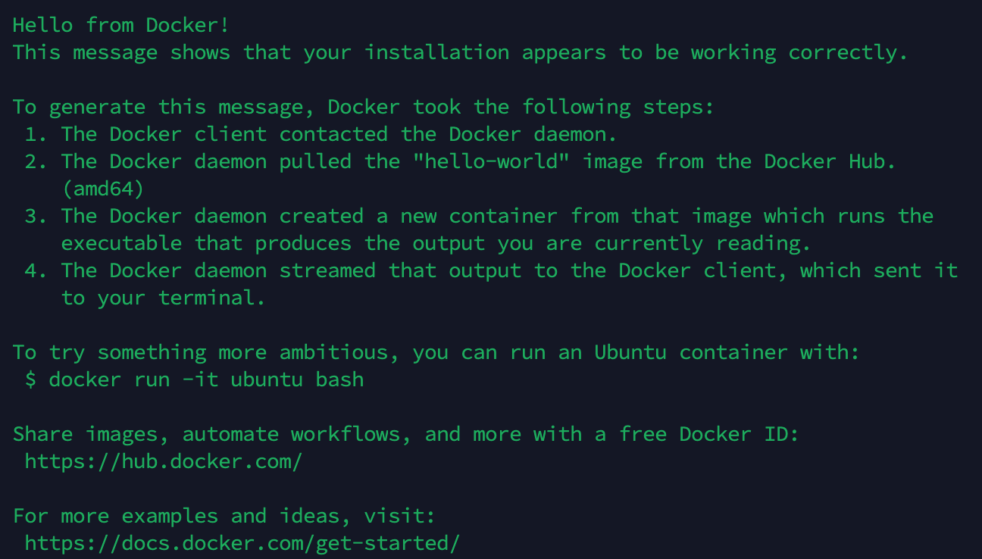
도커 설치 완료
실행 결과
설치 진행 후 [sudo docker run hello-world] 실행한 결과

